Slide 1
Mirror Reflection
РОСАТОМ КЕЙС #1.

Slide 2
Этапы решения задачи
1
Изучение дата сета, определение шаблона
2
Разработка архитектуры сервиса
3
Разработка макета проекта
4
Создание проекта для платформы
5
Развёртывание приложения

Slide 3
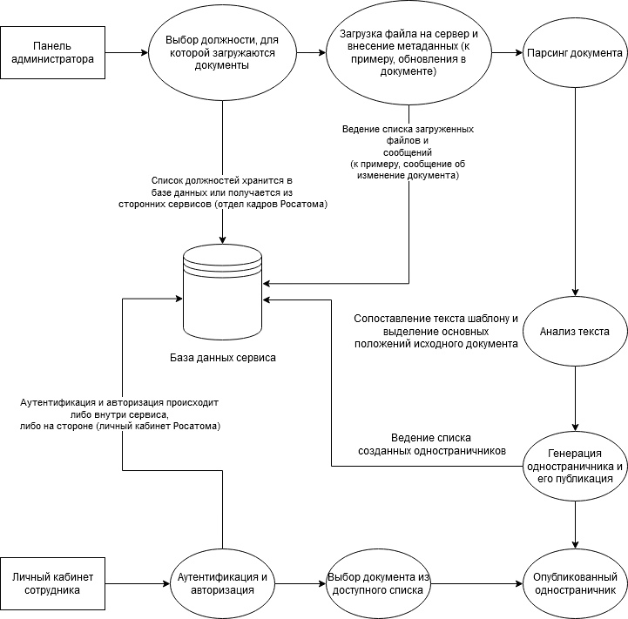
Архитектура сервиса

Slide 4
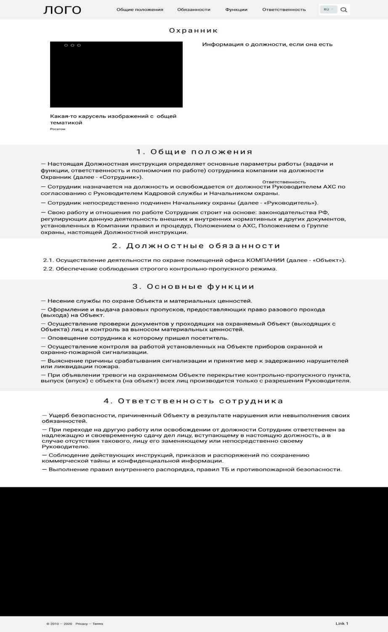
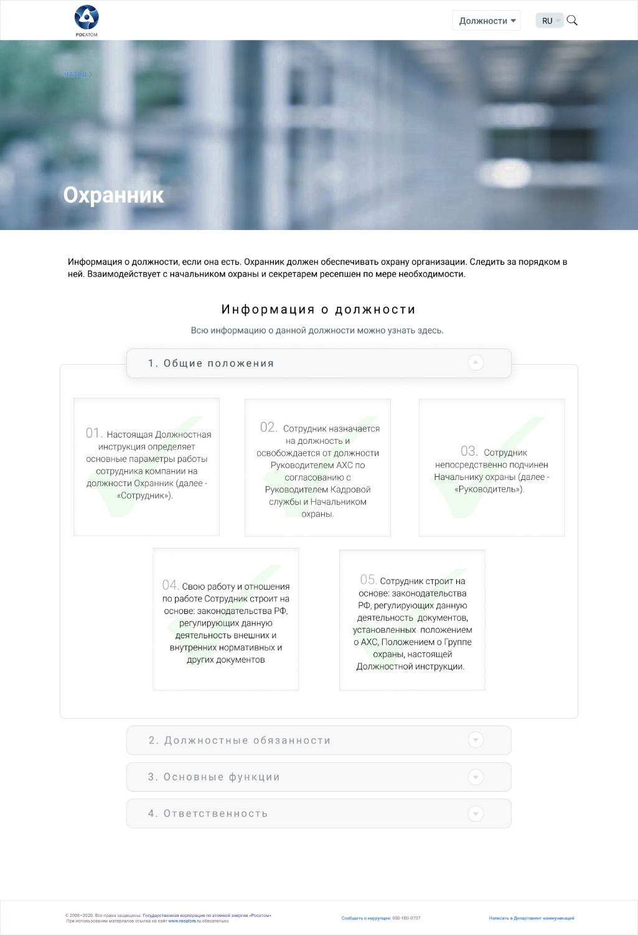
Разработка макета

Slide 5
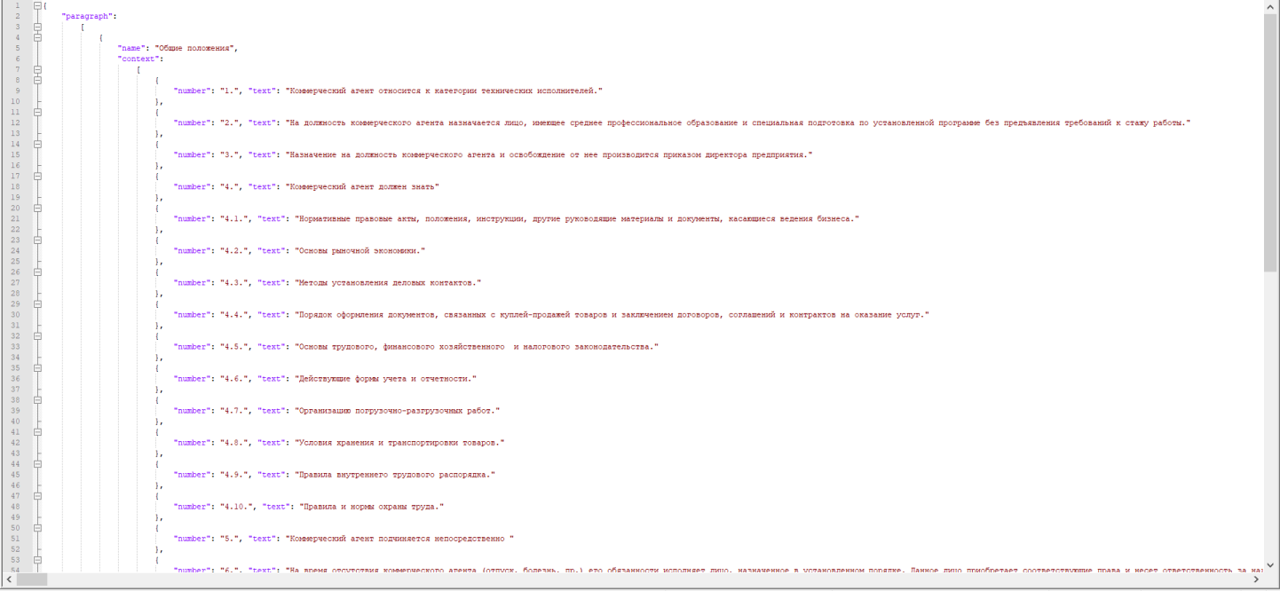
Создание проекта для платформы
С помощью алгоритмов питона, регулярных выражений, специальных библиотек (для считывания .rtf и его обработки) исходные данные были преобразованы в файл формата .json. Данный файл отражает структуру текста, передав его на сервер приложения мы получим объекты описывающие нашу документацию. Для того, чтобы отобразить корректно данные в разработанном макете.

Slide 6
Развёртывание приложения
Ссылки:
https://github.com/MirrorReflectionTeam?tab=repositories – GitHub
http://mirror-reflection.ru/ - ссылка проекта

